Slide 1
Pour une recherche d’information efficace Septembre 2023
Introduction : qu’est-ce que le plagiat et comment l’éviter ?
-les différents types de plagiat
-les risques encourus
-comment citer ses sources dans le texte et dans la bibliographie
Rechercher sur Internet :
-paramétrer Google Scholar
-utiliser la recherche avancée de Google
Rechercher sur le portail documentaire de La Source :
-la recherche multibases
-les bases de données à privilégier : Techniques de l’ingénieur, Cobaz, Europresse
-Educnet
Gérer ses références bibliographiques et exploiter ses résultats
Marie-Laure Paré
Responsable du Pôle ressources pédagogiques et de La Source
Documentaliste référente en génie civil et en génie mécanique

Slide 2
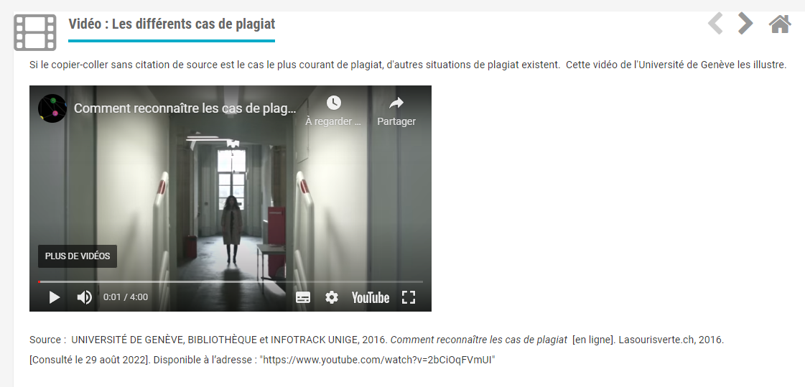
Qu’est-ce que le plagiat et comment l’éviter ?
https://educnet.enpc.fr/course/view.php?id=1098&section=1

Slide 3
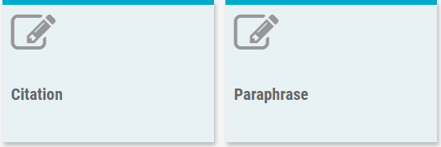
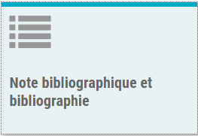
Plagiat : quels sont les risques ?
0/20 à mon travail
Une interdiction de faire un séjour académique à l’étranger
Jusqu’à 150 000 € d’amende
Jusqu’à 2 ans d’emprisonnement
Exclusion provisoire de l’enseignement supérieur pendant 5 ans
Interdiction de passer des examens ou des concours administratifs pendant 5 ans
Pour l’éviter, je cite mes sources :
Dans le texte et dans la bibliographie de mon rapport, mémoire ou ma thèse professionnelle
https://educnet.enpc.fr/course/view.php?id=1124

Slide 5
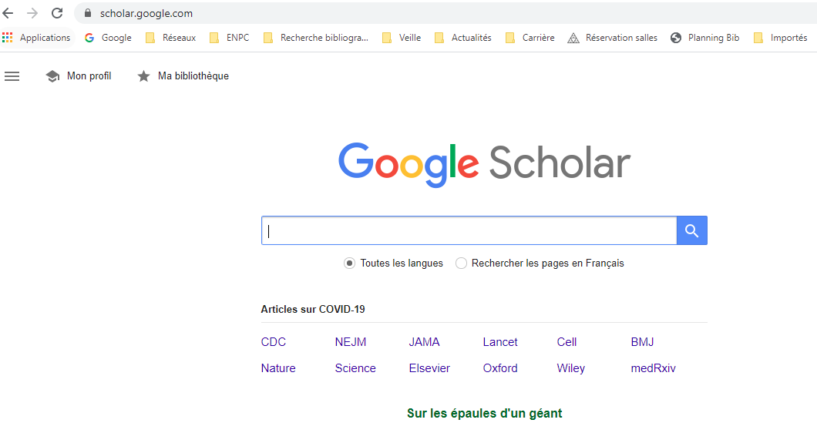
Recherche sur Internet : paramétrer Google Scholar

Slide 6
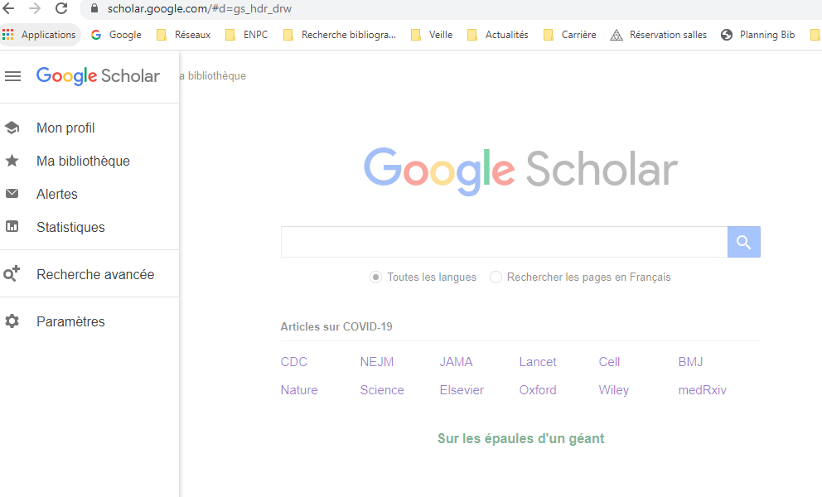

Slide 7
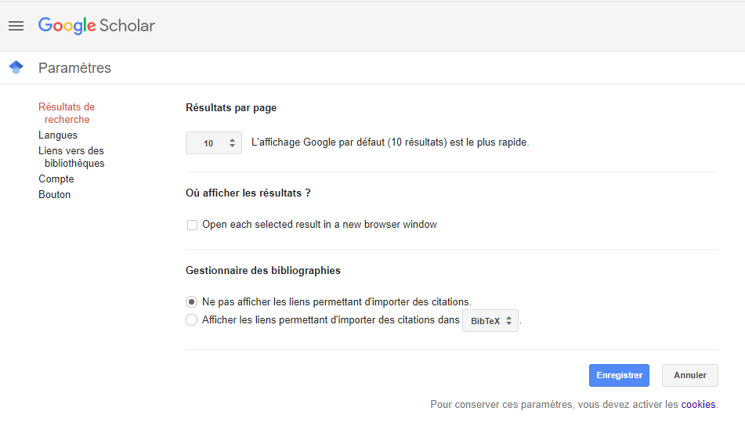

Slide 8
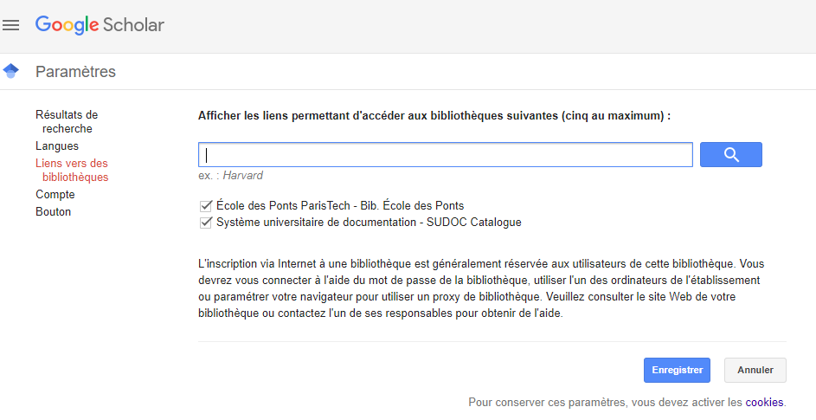

Slide 9
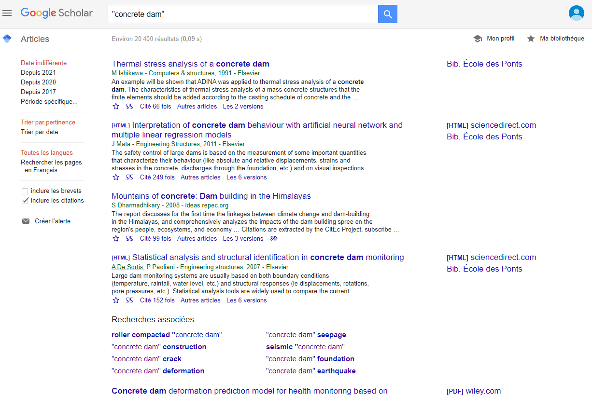

Slide 10
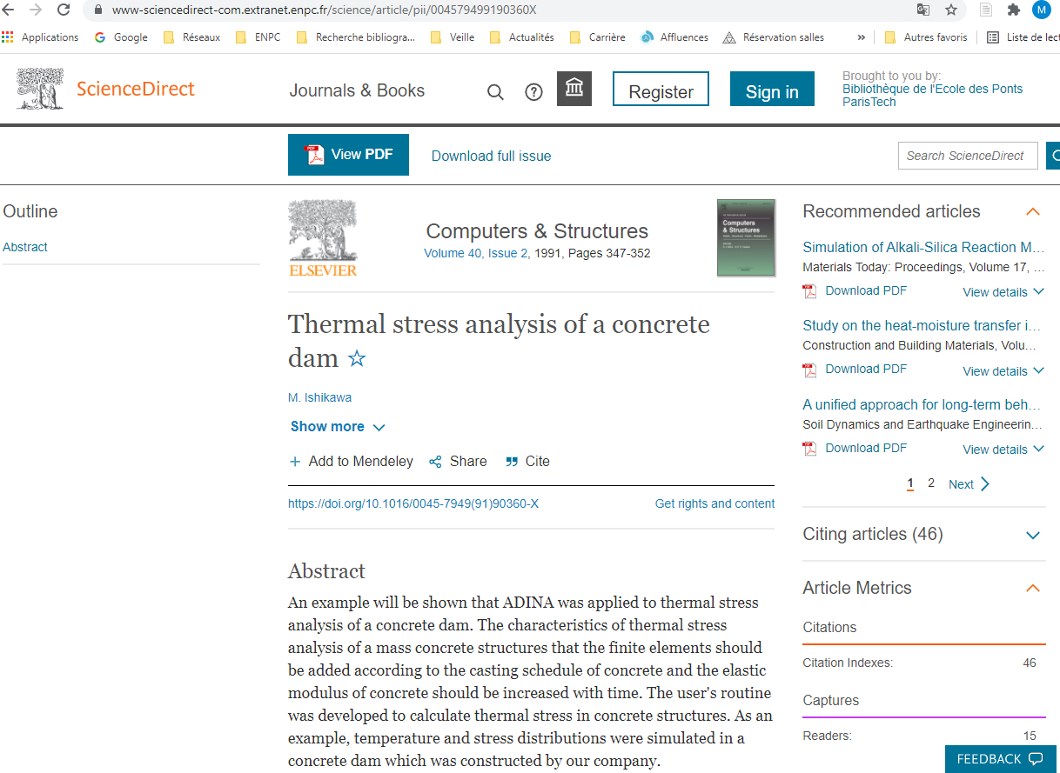

Slide 11
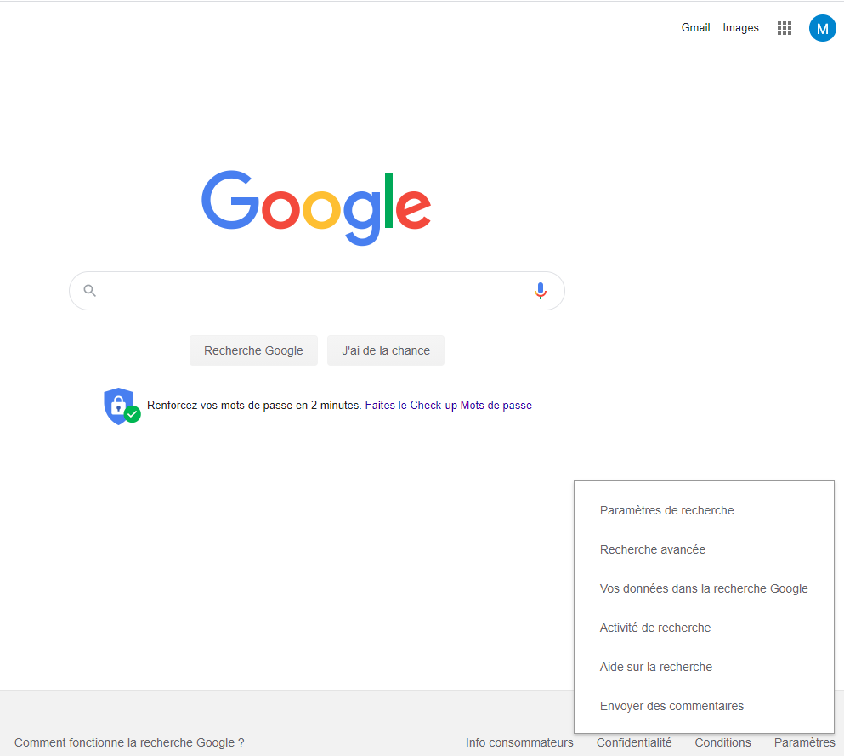
Recherche sur Internet : utiliser la recherche avancée de Google

Slide 12
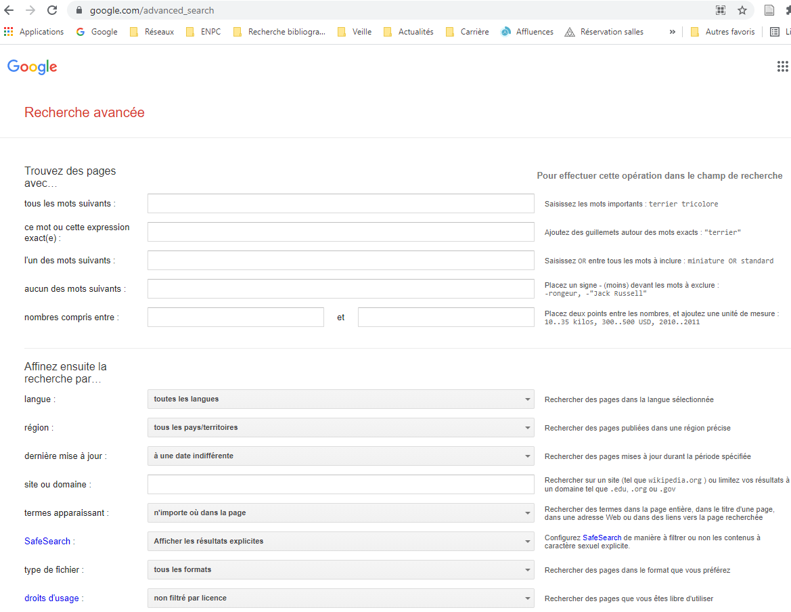

Slide 13
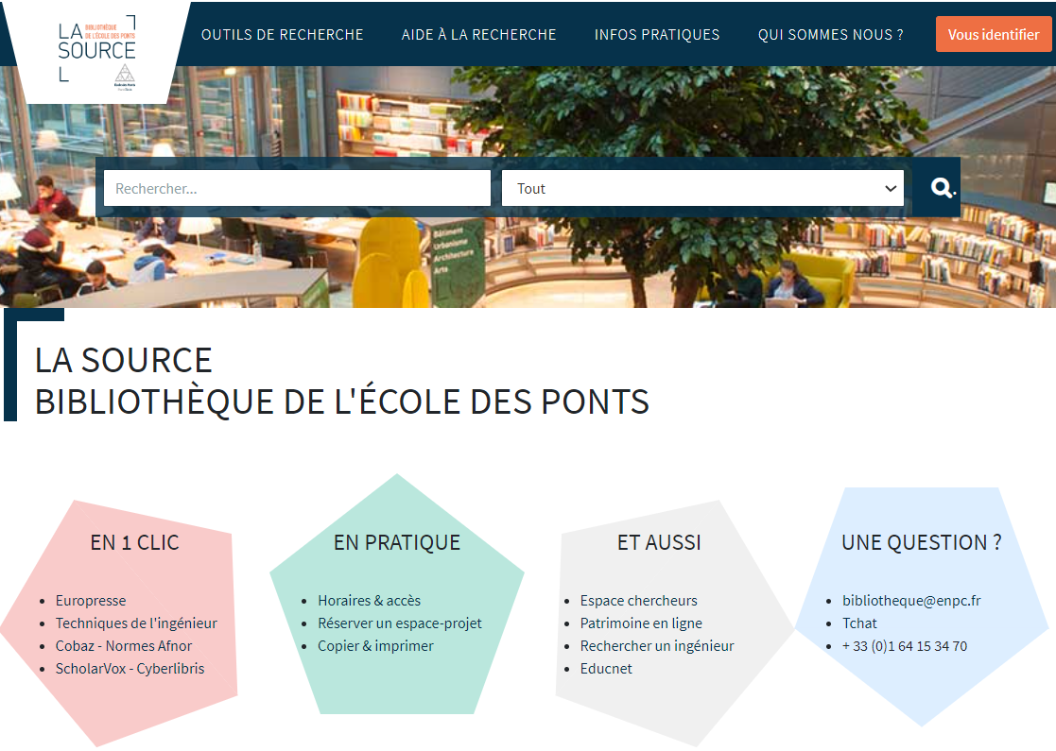
Rechercher sur le portail documentaire de La Source :
https://bibliotheque.enpc.fr

Slide 14
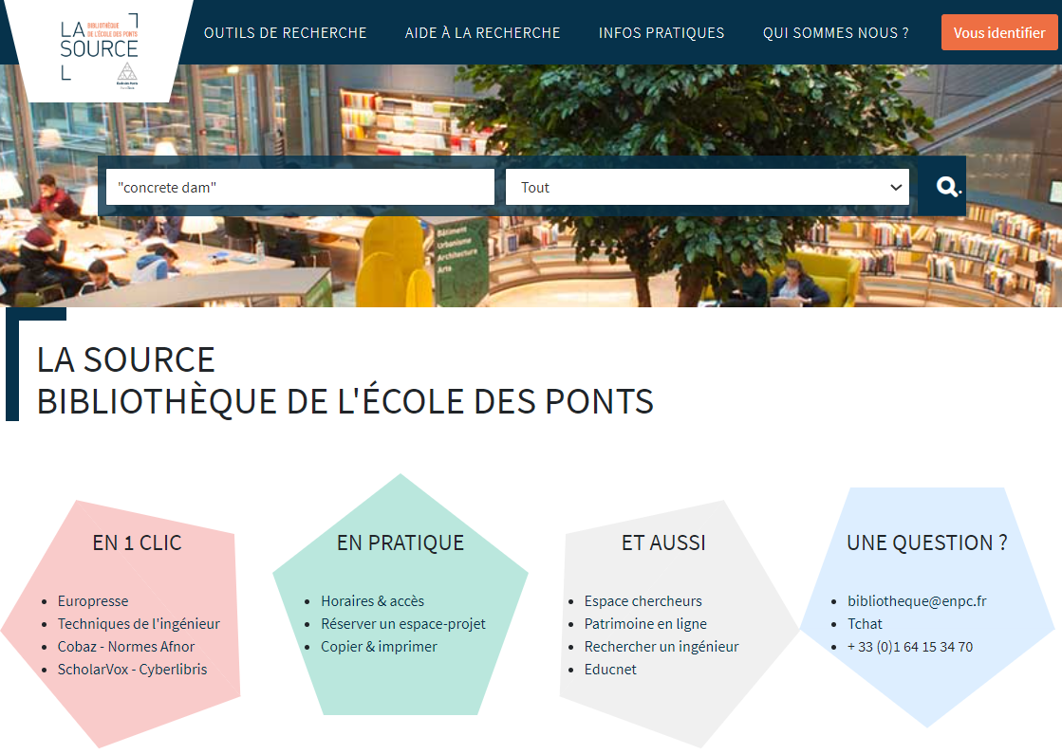
Recherche multi-bases par mot-clé et type de documents

Slide 15
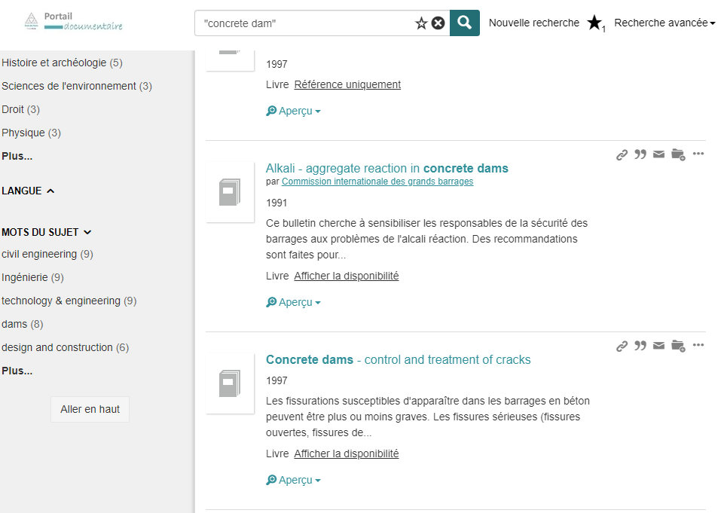
Résultats : référence uniquement ou lien vers le texte intégral

Slide 16
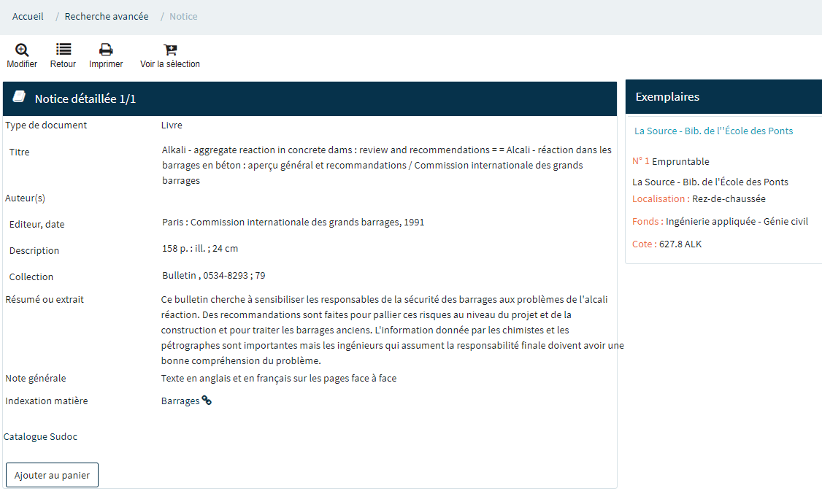
Exemple d’une notice d’un livre disponible à La Source

Slide 17
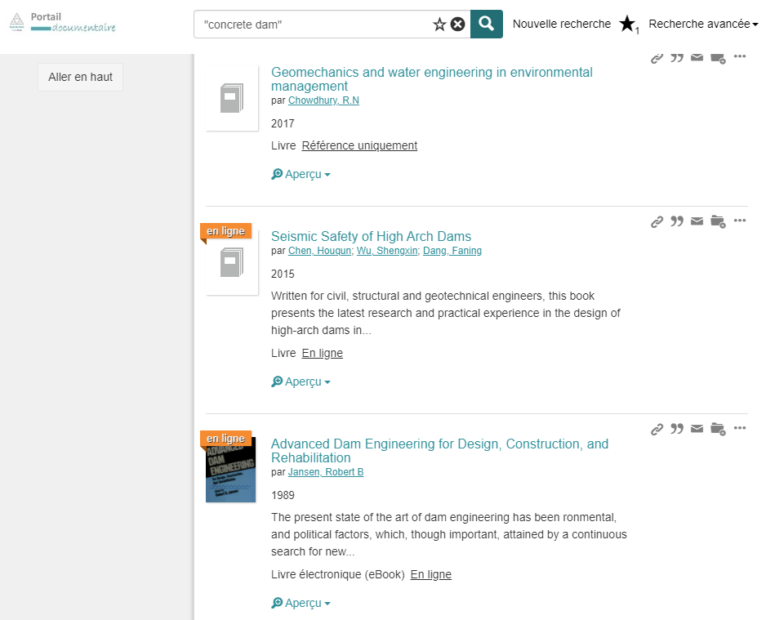
Résultats : exemple d’un livre disponible en version électronique

Slide 18
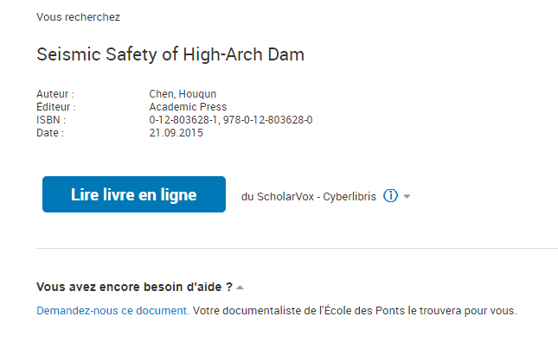
Cliquer sur « Lire le livre en ligne et s’identifier prenom.nom@enpc.fr

Slide 19
Cliquer sur les icônes ouvrir le sommaire et lire le livre

Slide 20
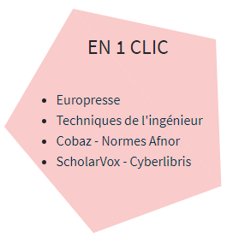
https://bibliotheque.enpc.fr
Et s’authentifier avec prenom.nom@enpc.fr

Slide 21
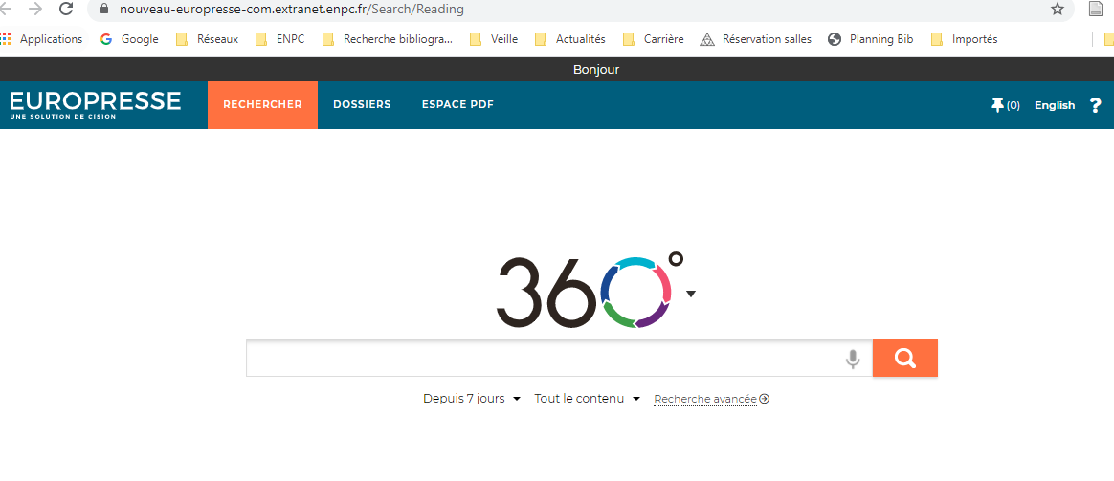
Rechercher dans les journaux et lire la presse : Europresse

Slide 22
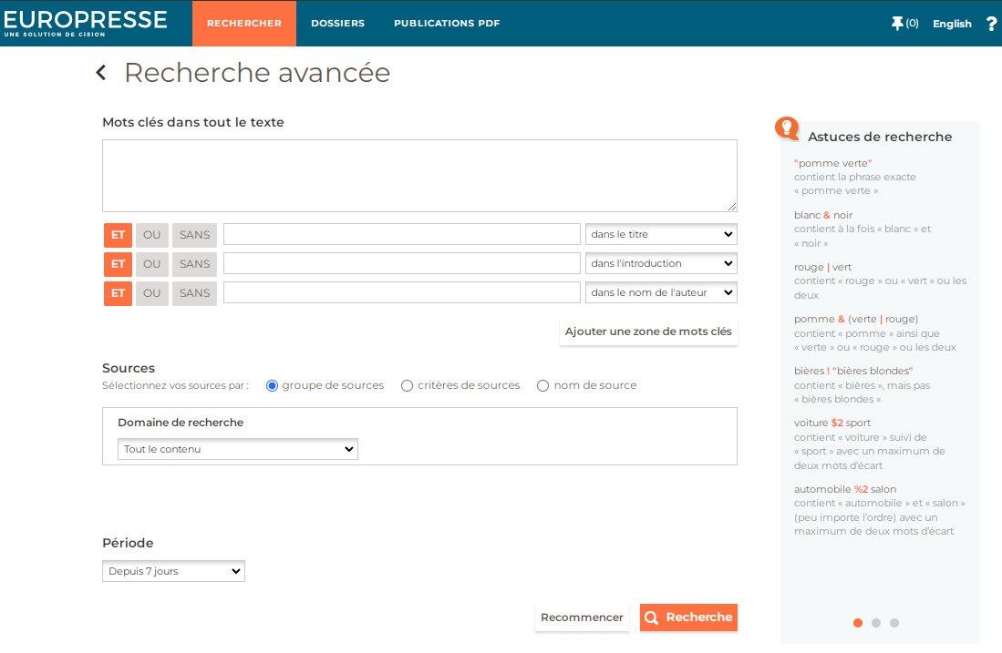

Slide 23
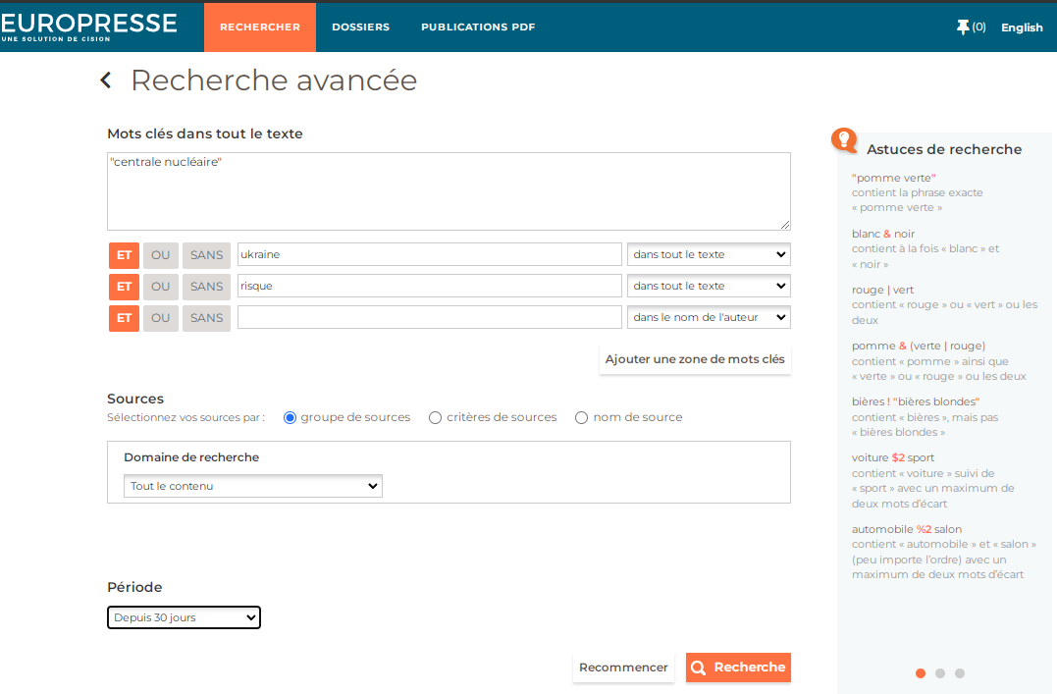

Slide 24
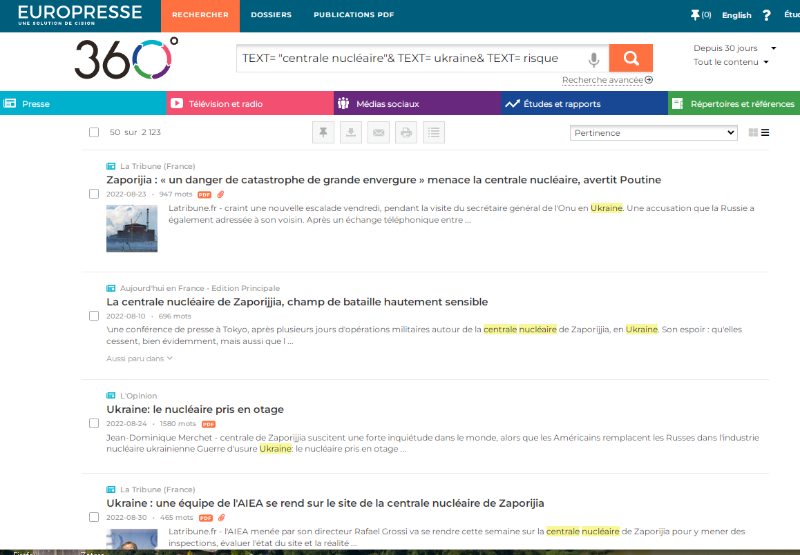

Slide 25
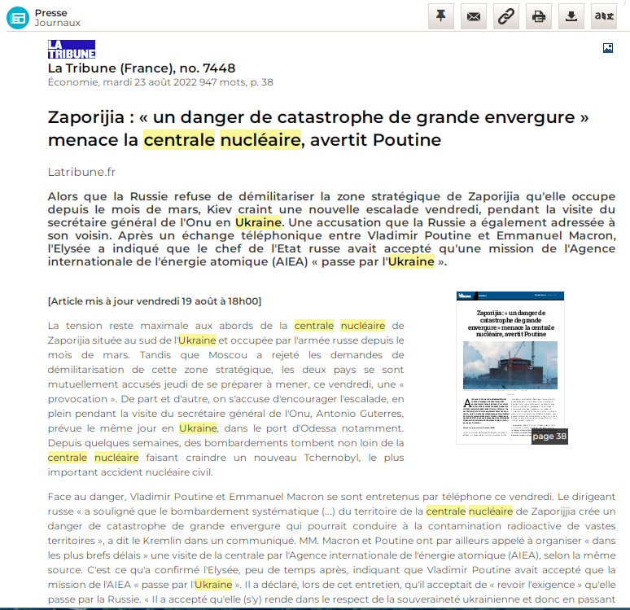
Article en texte intégral
Fonctions disponibles :
-Envoyer par mail
-Télécharger
-Imprimer

Slide 26
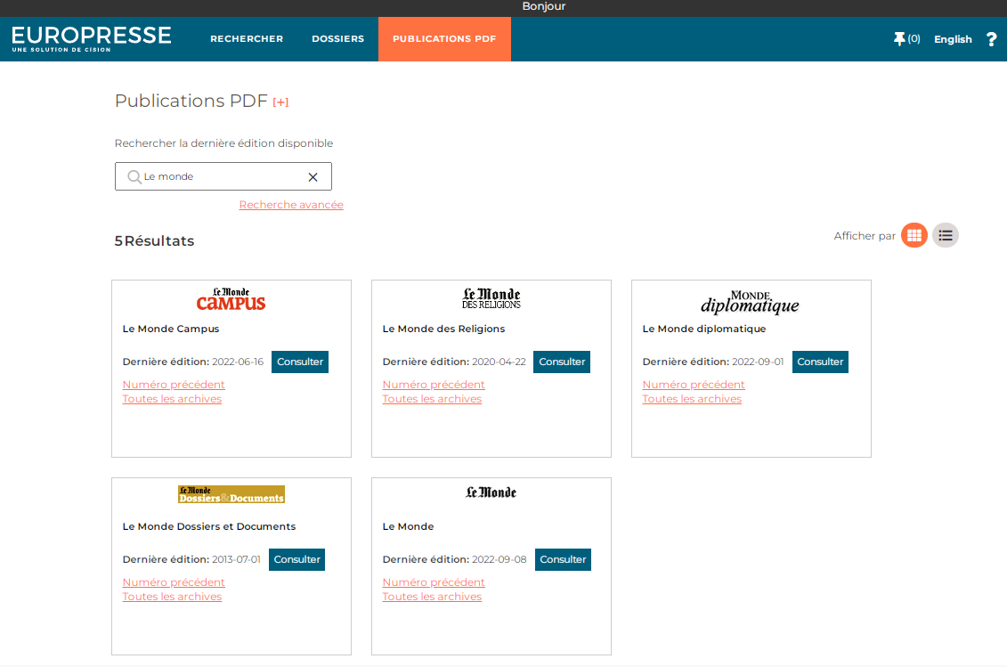
Lire la presse du jour - Exemple : Le Monde

Slide 27
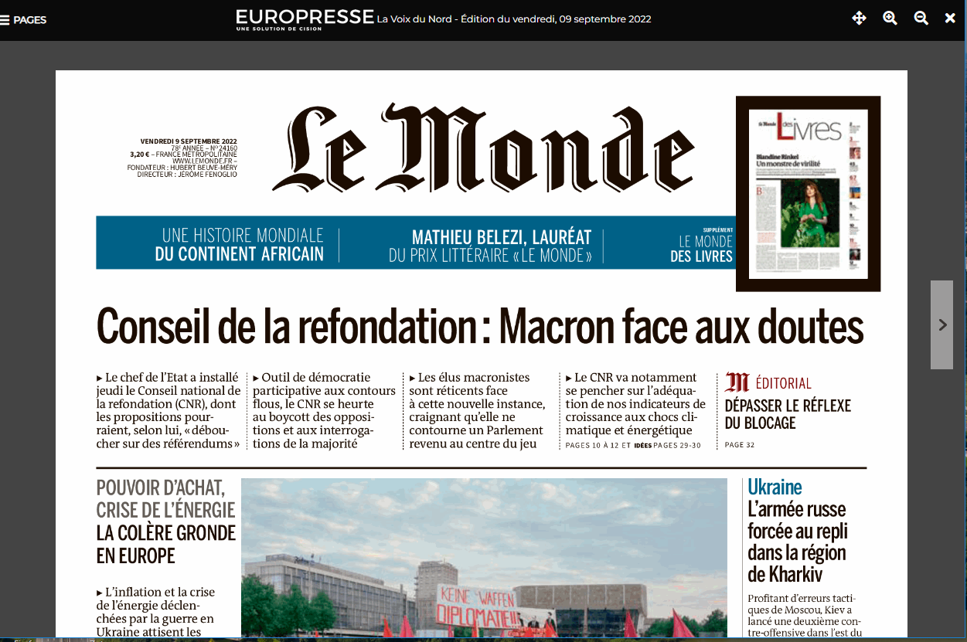

Slide 28
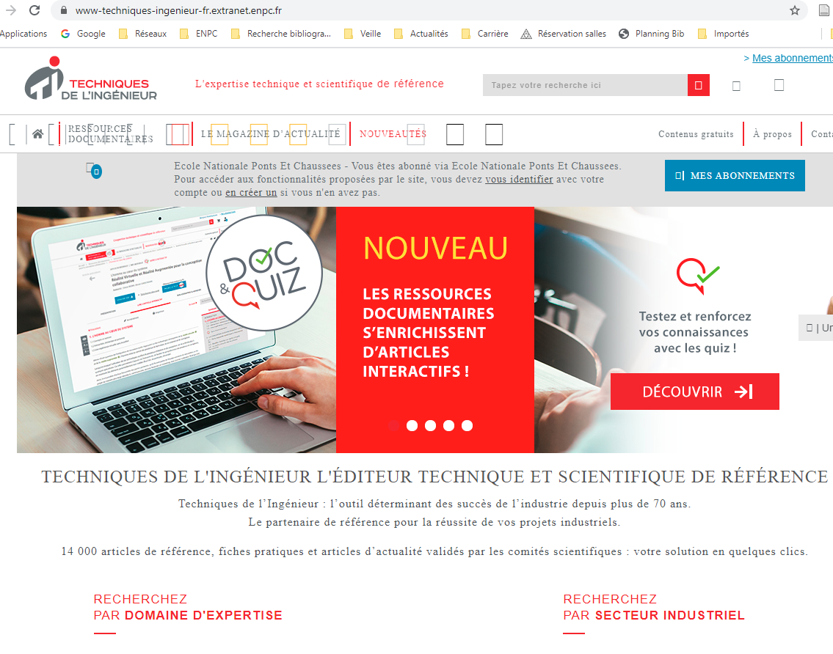
Techniques de l’ingénieur
3 modes de recherche complémentaires :
❶ Recherche par domaine d’expertise, secteur industriel
❷ Recherche par mot-clé
❸ Recherche dans le dictionnaire technique multilingue
❷
❶

Slide 29
Rechercher dans le dictionnaire technique multilingue
❸

Slide 30
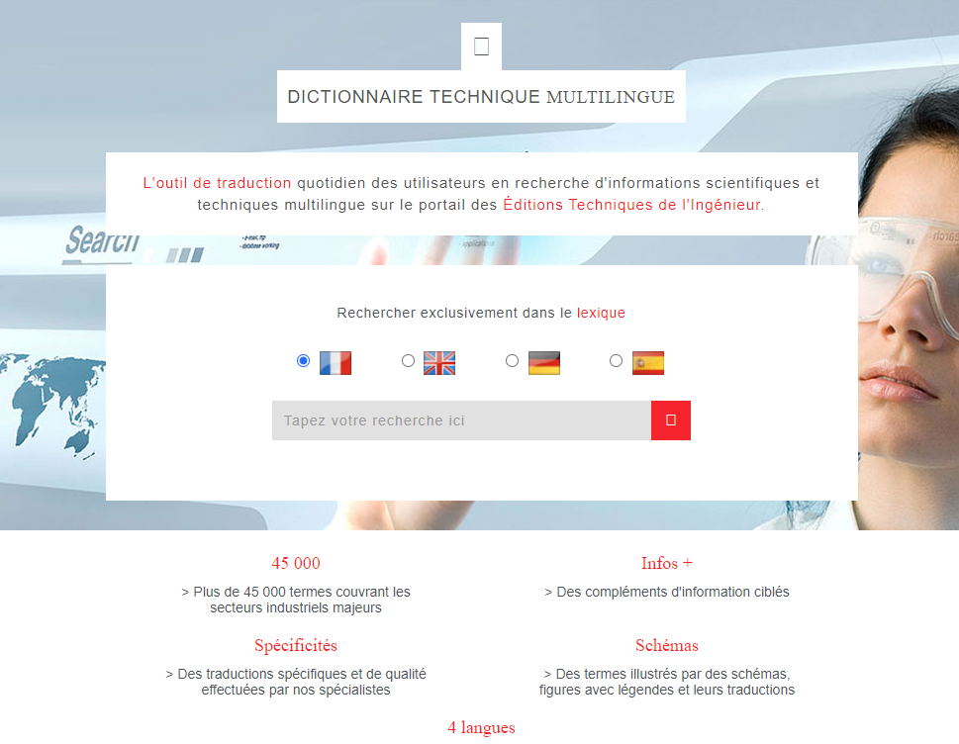
Saisir un mot-clé

Slide 31
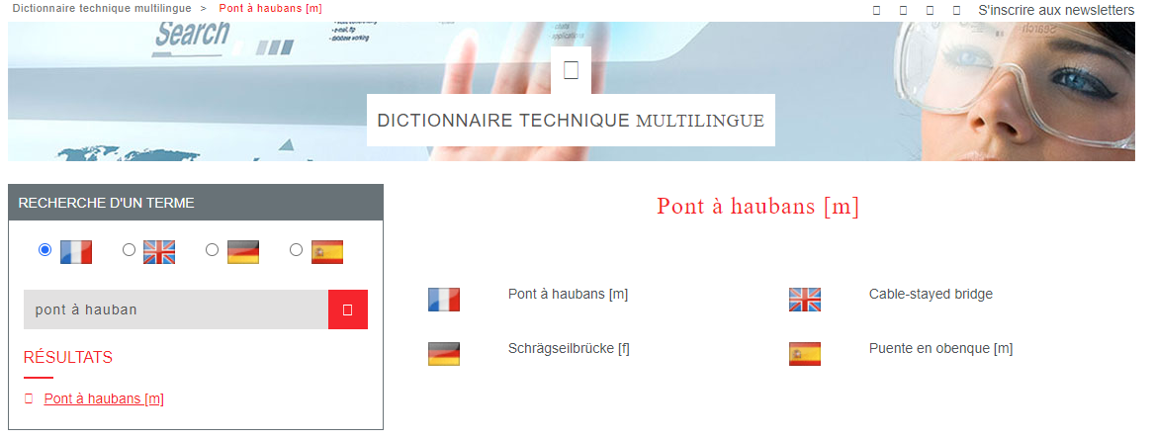
Résultats en quatre langues

Slide 32
Parfois, avec des schémas explicatifs

Slide 33
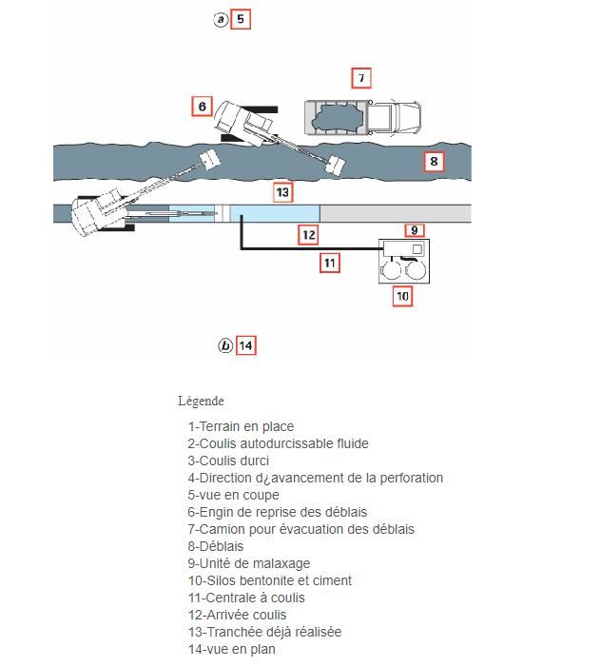
Exemple :
« Excavation à la pelle mécanique »
suite du schéma et légende

Slide 34
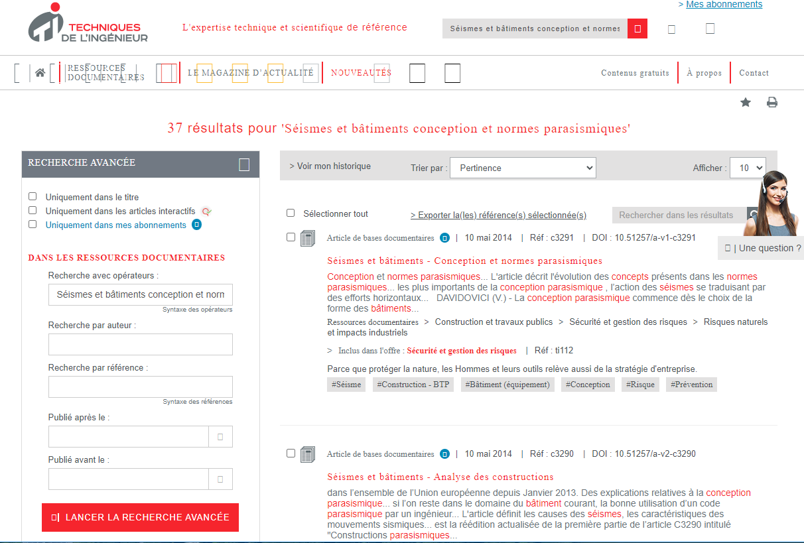
Recherche par mot-clé : séisme

Slide 35
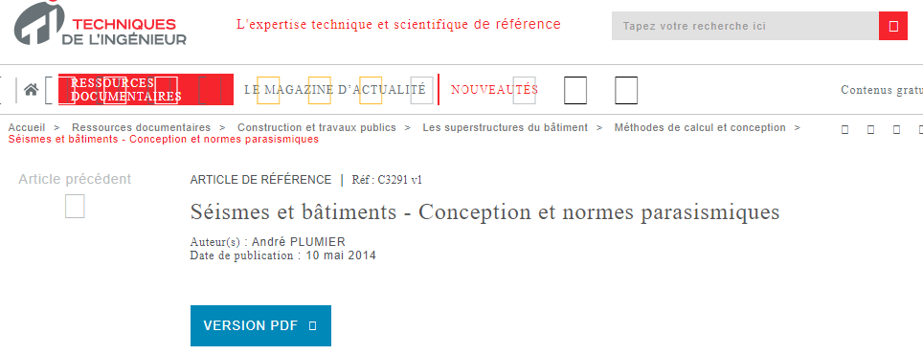
Résultats : télécharger un fichier pdf

Slide 36
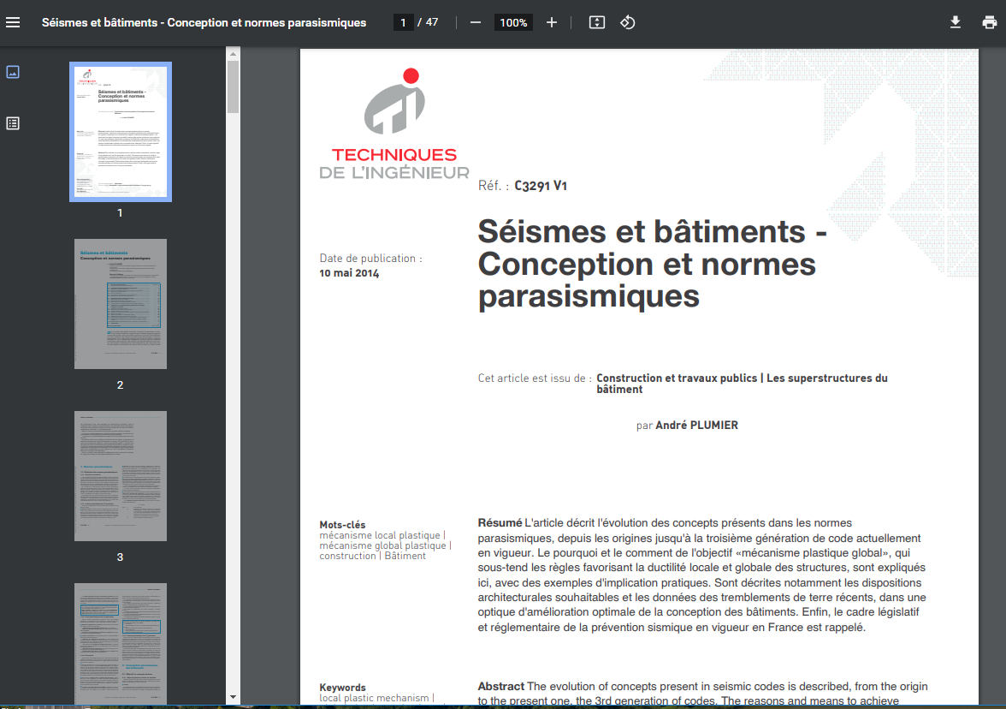

Slide 37
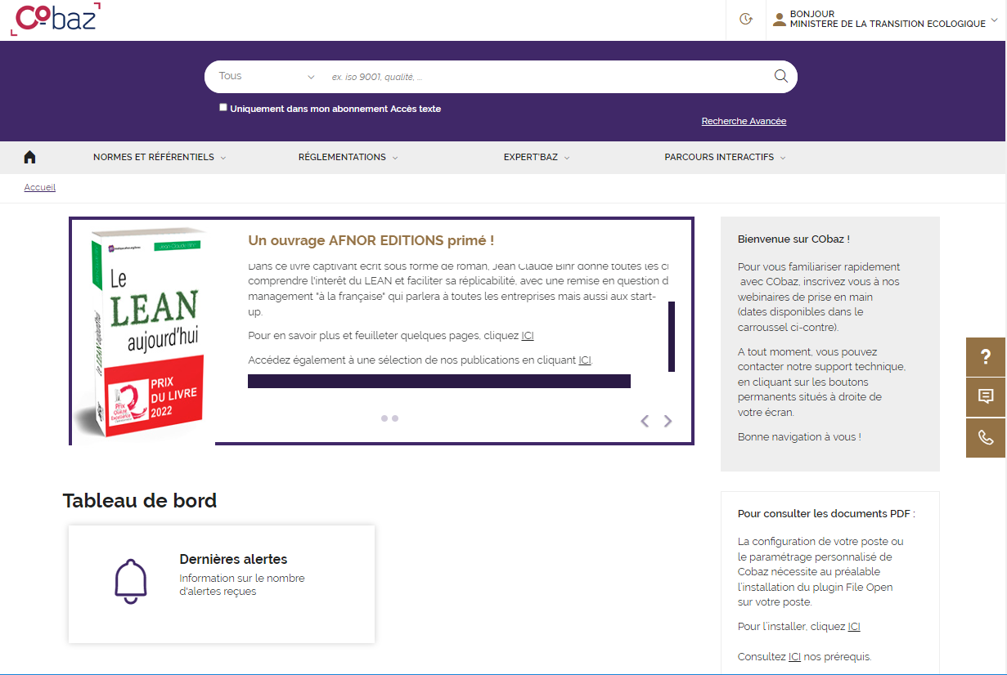
Rechercher une norme AFNOR

Slide 38
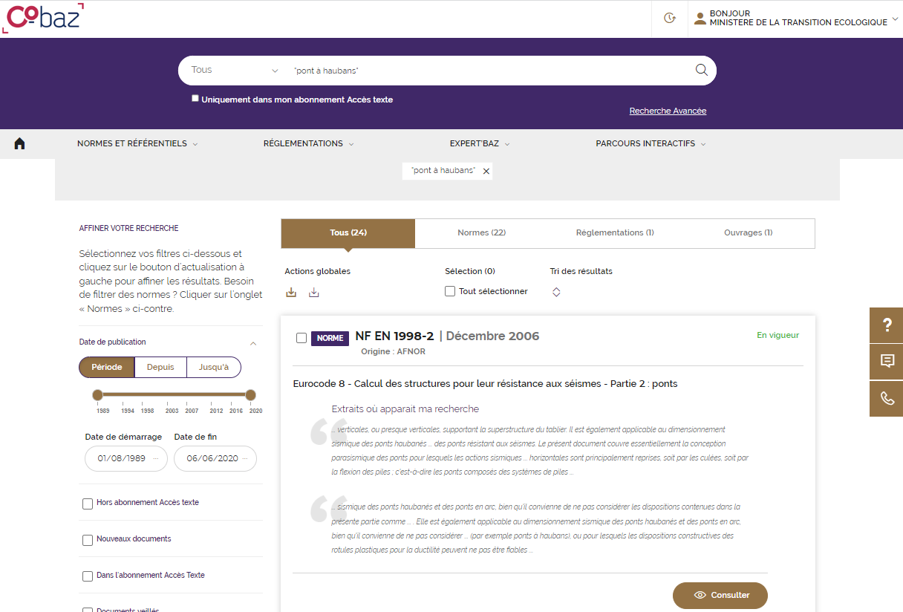
Rechercher par mot-clé

Slide 39
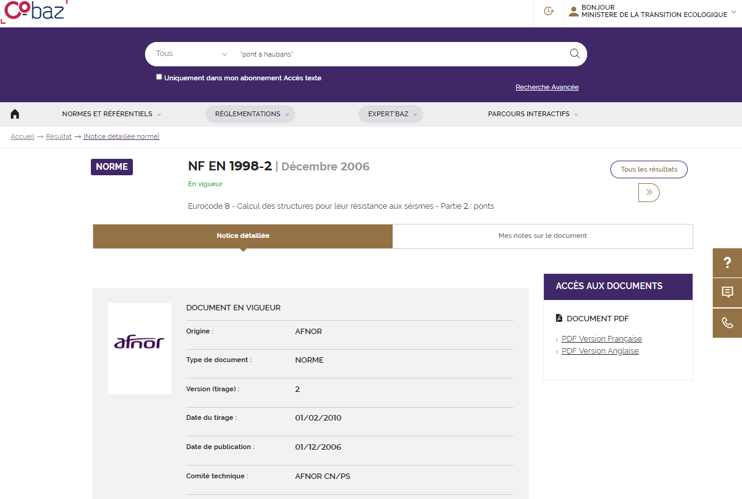
Résultats
NB : pour ouvrir une norme en pdf, suivre les prérequis (cf page d’accueil)

Slide 40
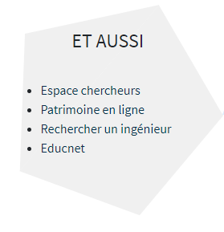
https://bibliotheque.enpc.fr
Et s’authentifier avec prenom.nom@enpc.fr

Slide 41
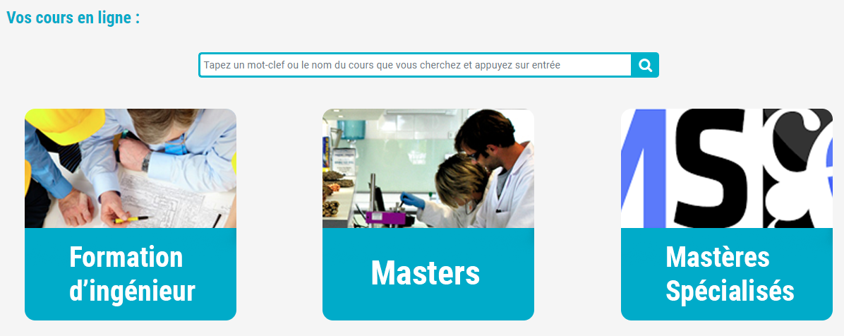
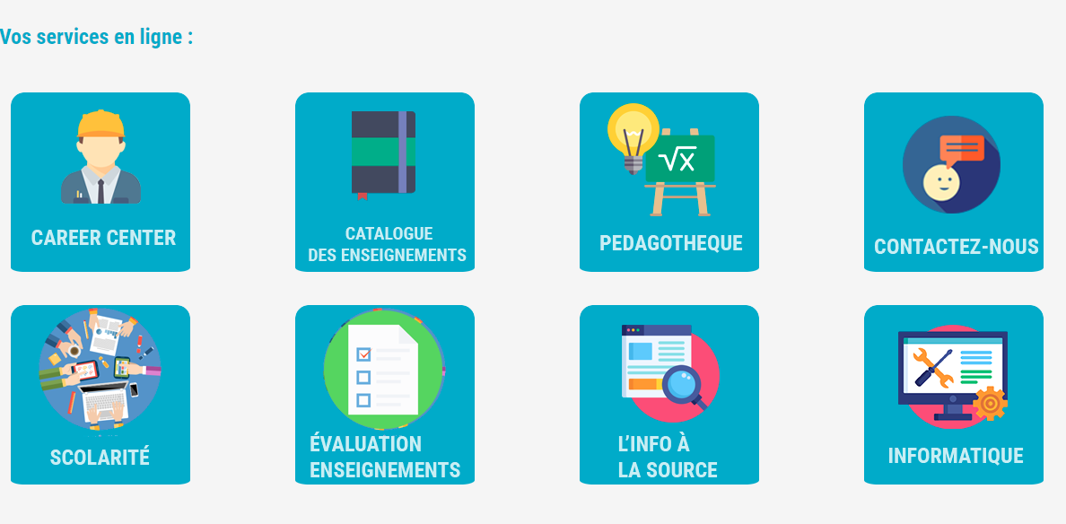
L’info à La Source sur Educnet.enpc.fr
informations utiles et tutoriels pour accompagner vos cours

Slide 42
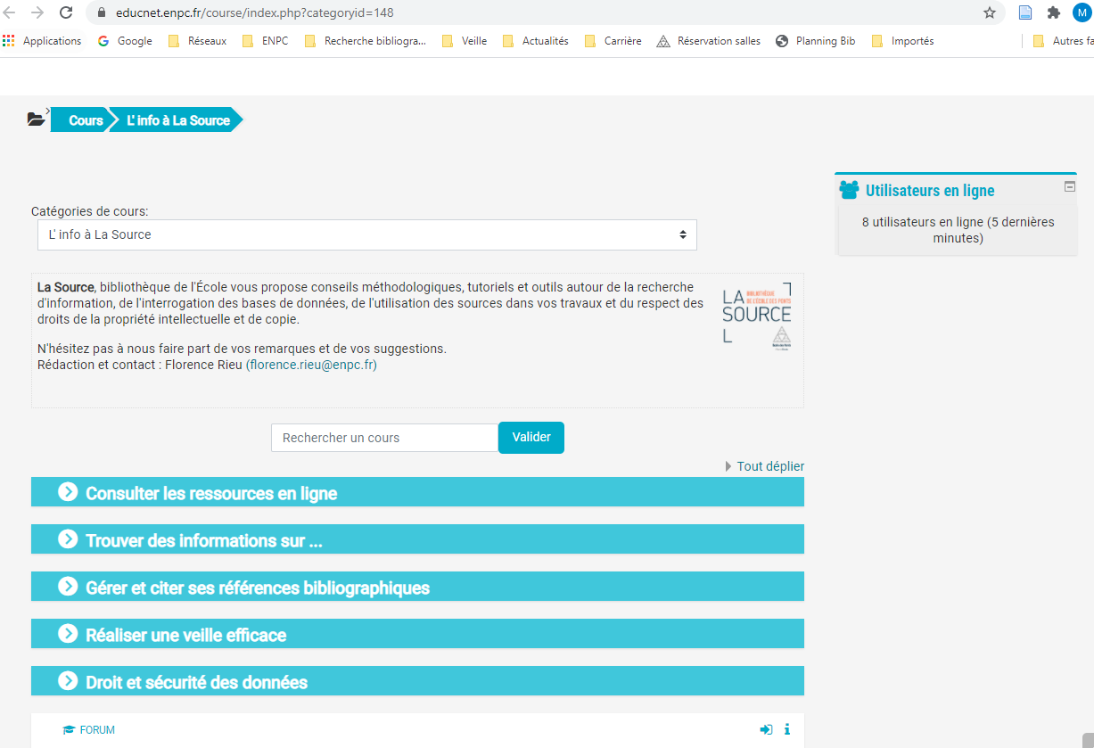

Slide 43
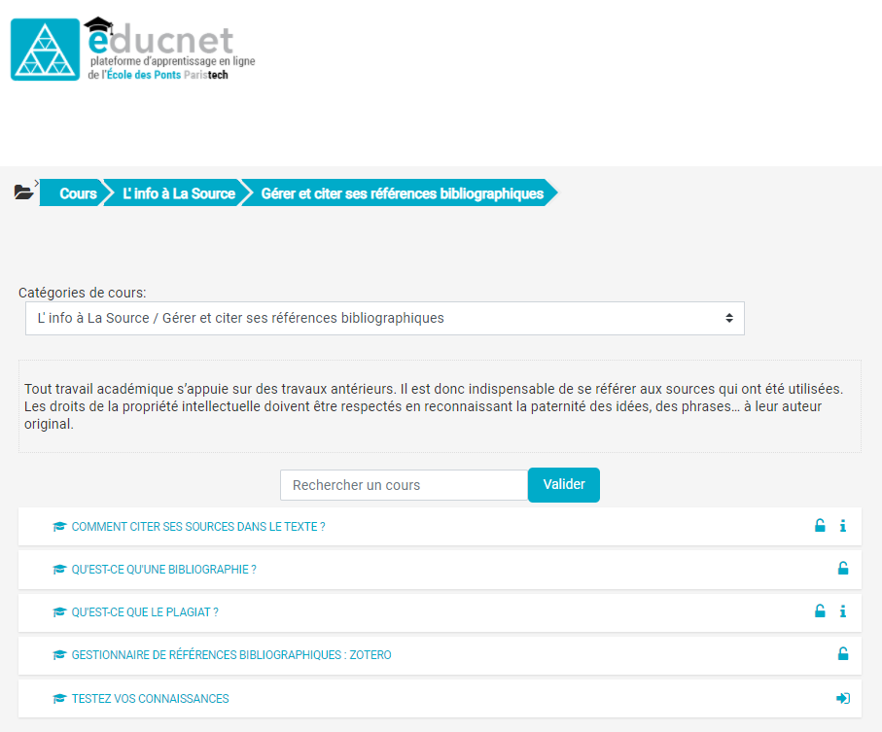

Slide 44
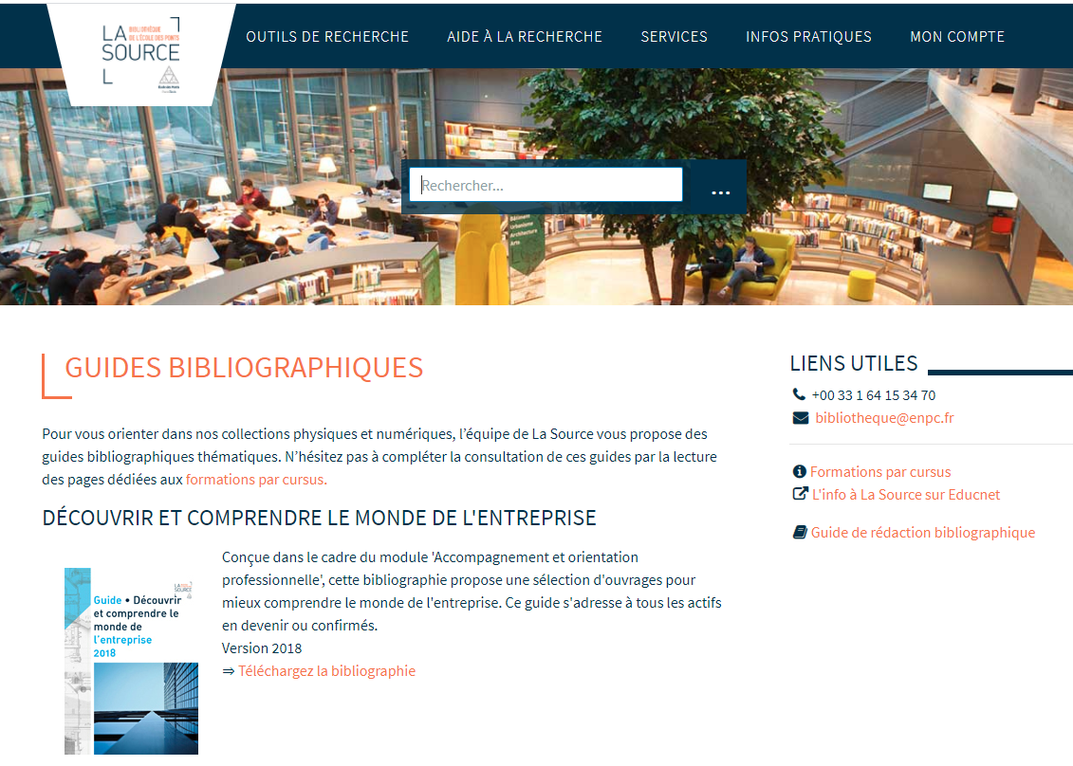

Slide 45
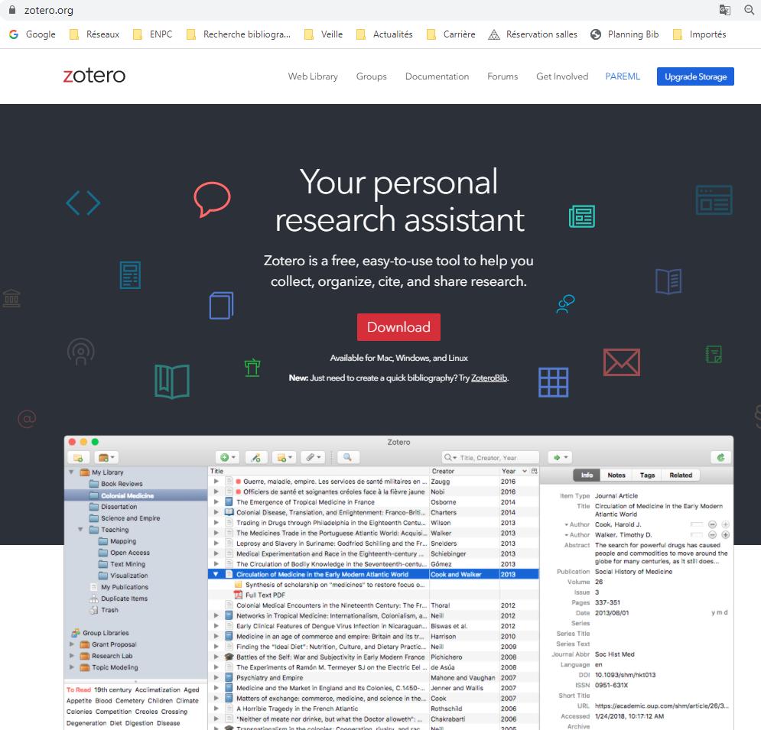
Gérer vos références bibliographiques

Slide 46
